Slide 1

MONITORAGGIO PROVE PARALLELE
APPRENDIMENTI 2° QUADRIMESTRE
SCUOLA PRIMARIA
A.S 2022/2023

Slide 2


Slide 3


Slide 4


Slide 6


Slide 7
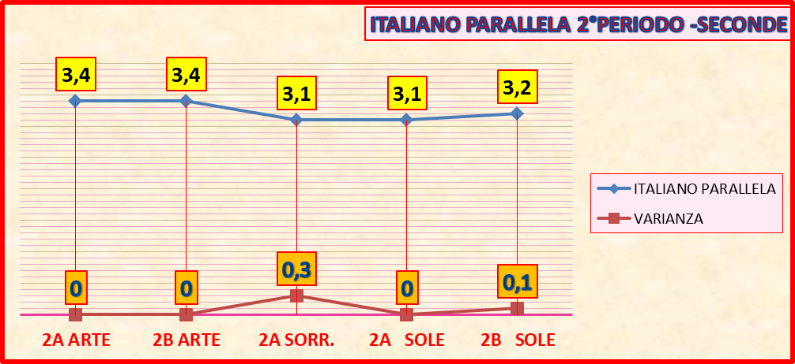

Slide 9


Slide 11


Slide 15


Slide 16


Slide 19


Slide 20


Slide 27
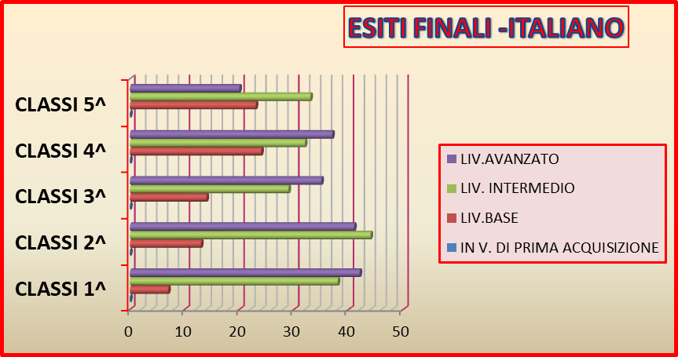

Slide 28


Slide 29


